Slide 1



Slide 2



Берегите книгу!
Notes:
Волшебная закладка

Slide 3



Приходи к нам, Человек!
Каждый день и каждый миг
В городах и селах
Шелестят страницы книг
Грустных и весёлых.
Огоньки библиотек
Светятся повсюду,
Приходи к нам, человек,
Приобщиться к чуду.

Slide 4



Slide 5

Взять поможем высоту,
Путь найти в тумане.
Мы – на лоцманском посту,
В книжном океане.
Двадцать первый прибыл век –
Не забудь об этом.
Приходи к нам, человек,
За волшебным светом.

Slide 6





Slide 7

Почему нужно беречь книгу?
Notes:
Почему нужно беречь книгу?

Slide 8



Slide 9



Slide 10




Slide 11




Slide 12
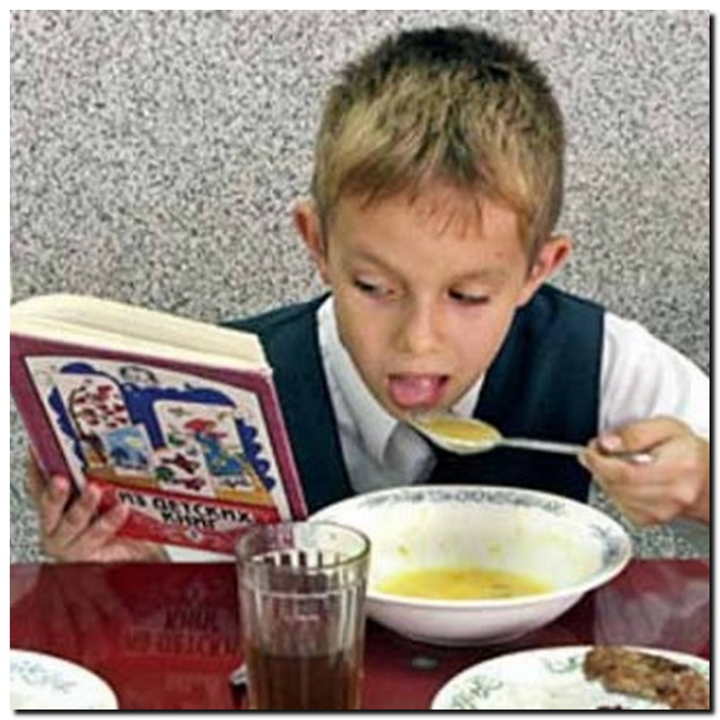



Slide 13



Slide 14
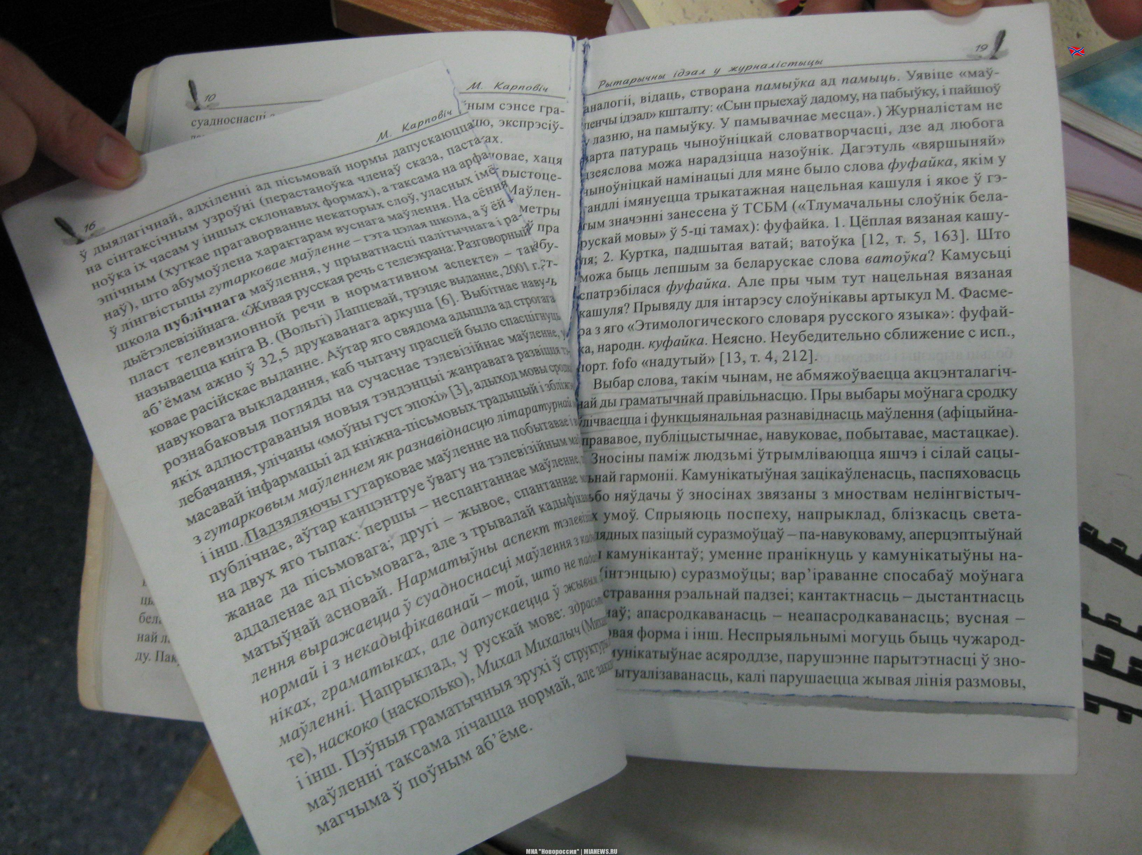

Slide 15
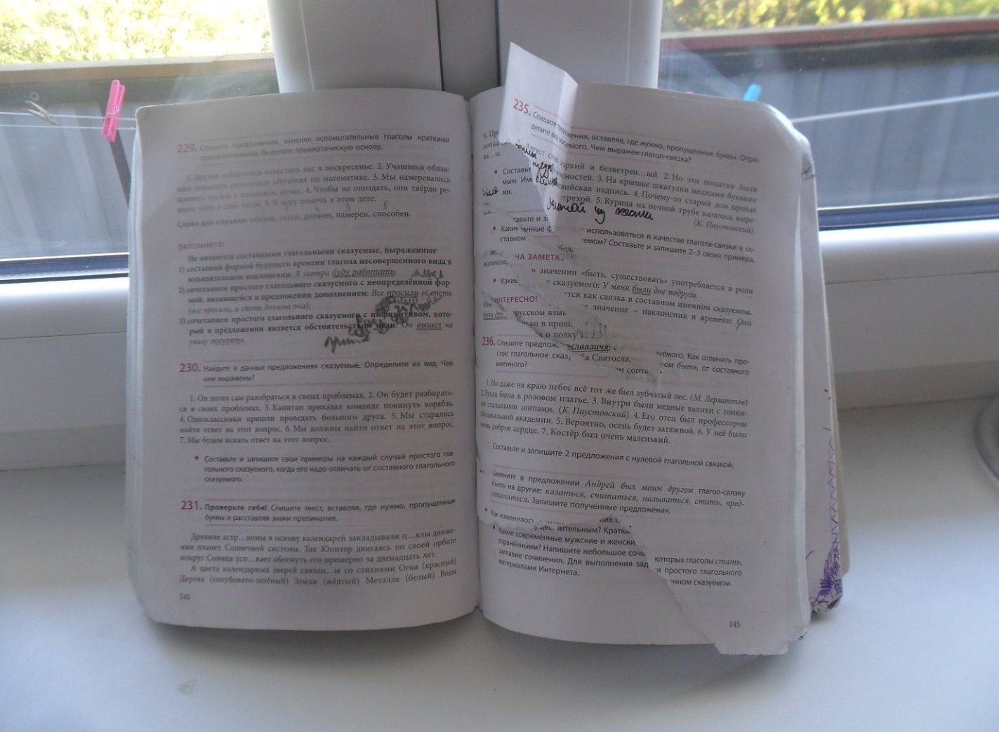


Slide 16


Slide 17
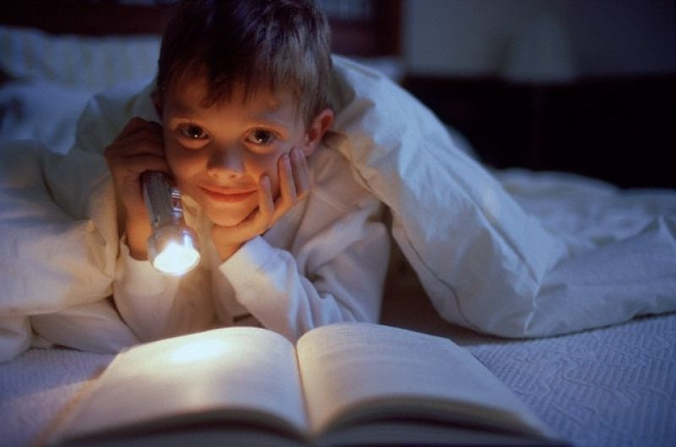


Slide 18

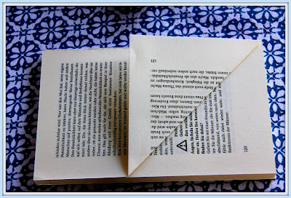
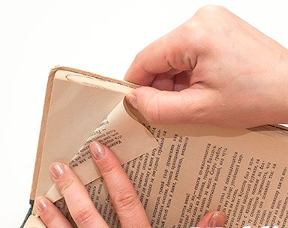

Slide 19

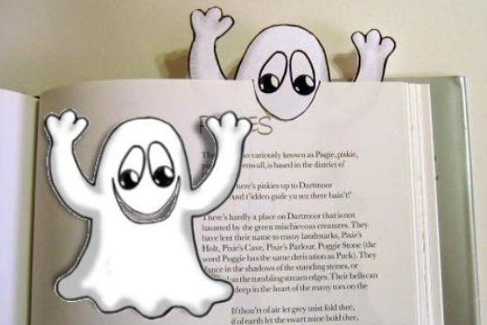

Slide 20
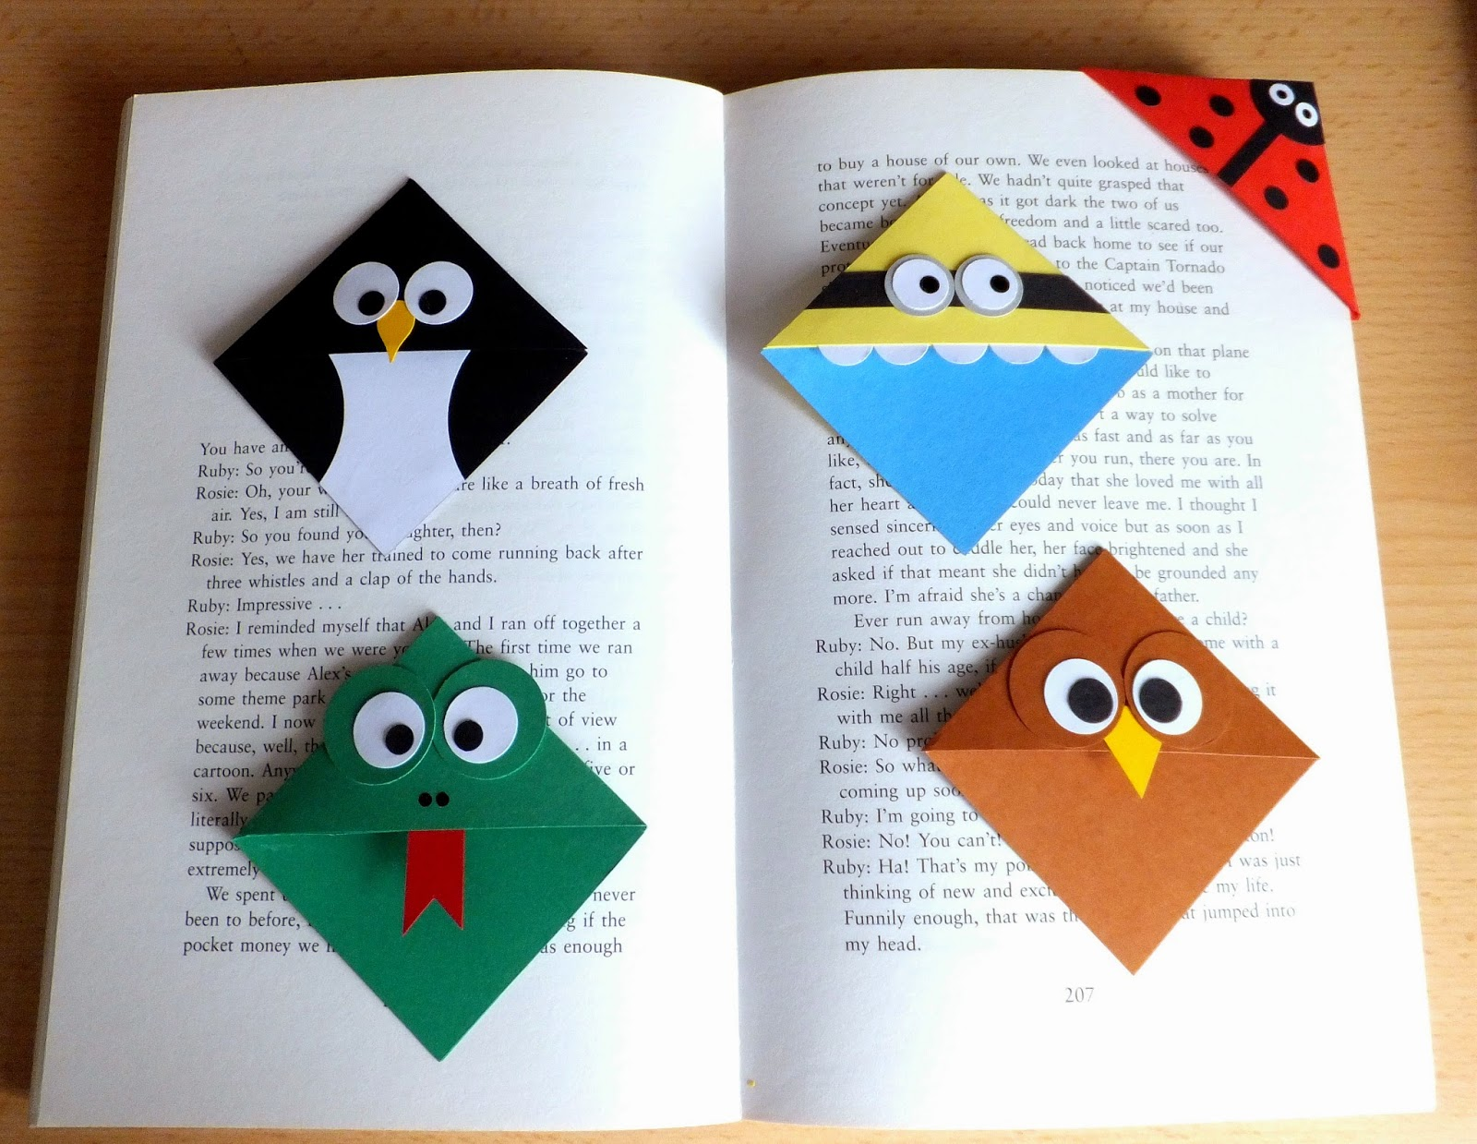

Slide 21
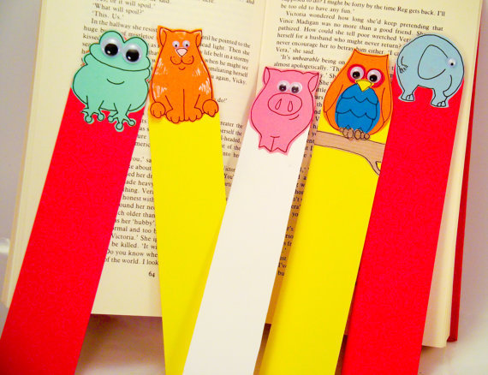

Slide 22
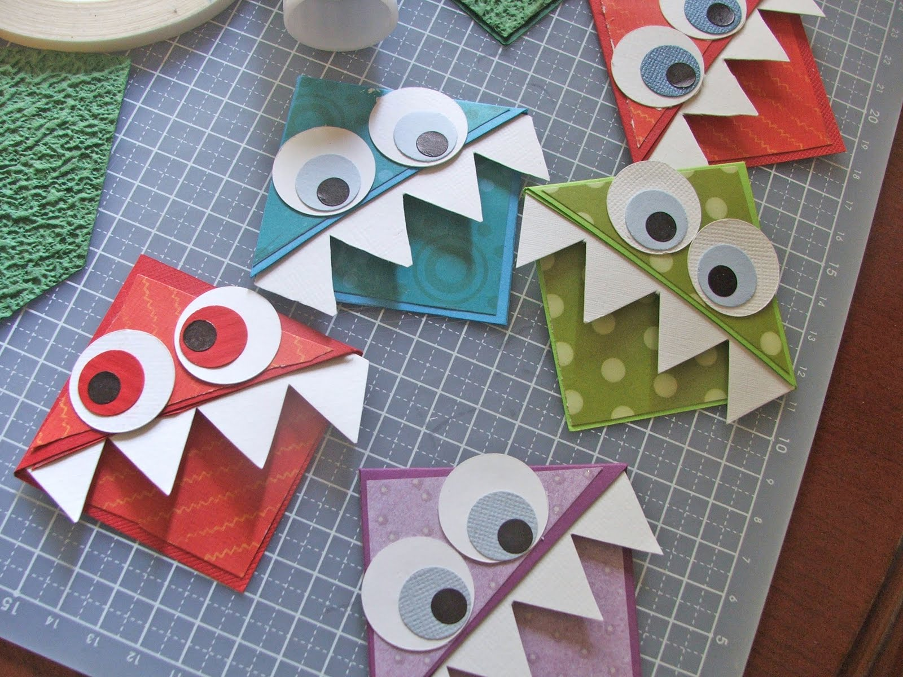

Slide 23


Slide 24
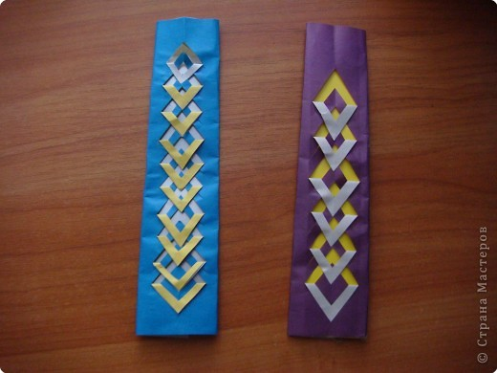

Slide 25
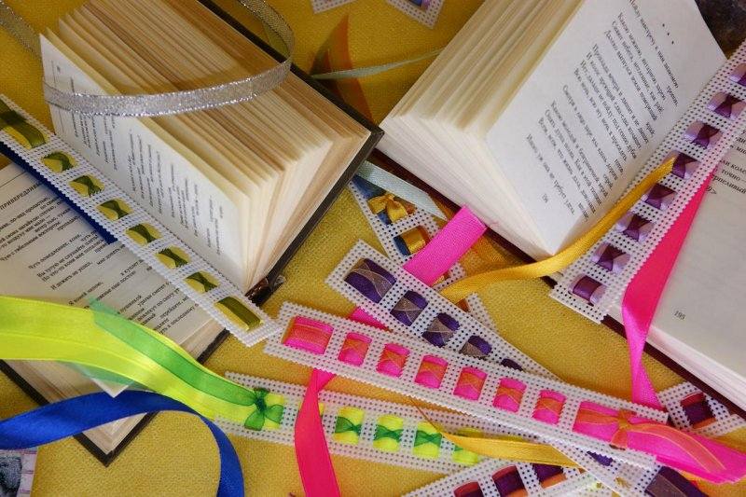

Slide 26


Slide 27


Slide 28


Slide 29


Slide 30
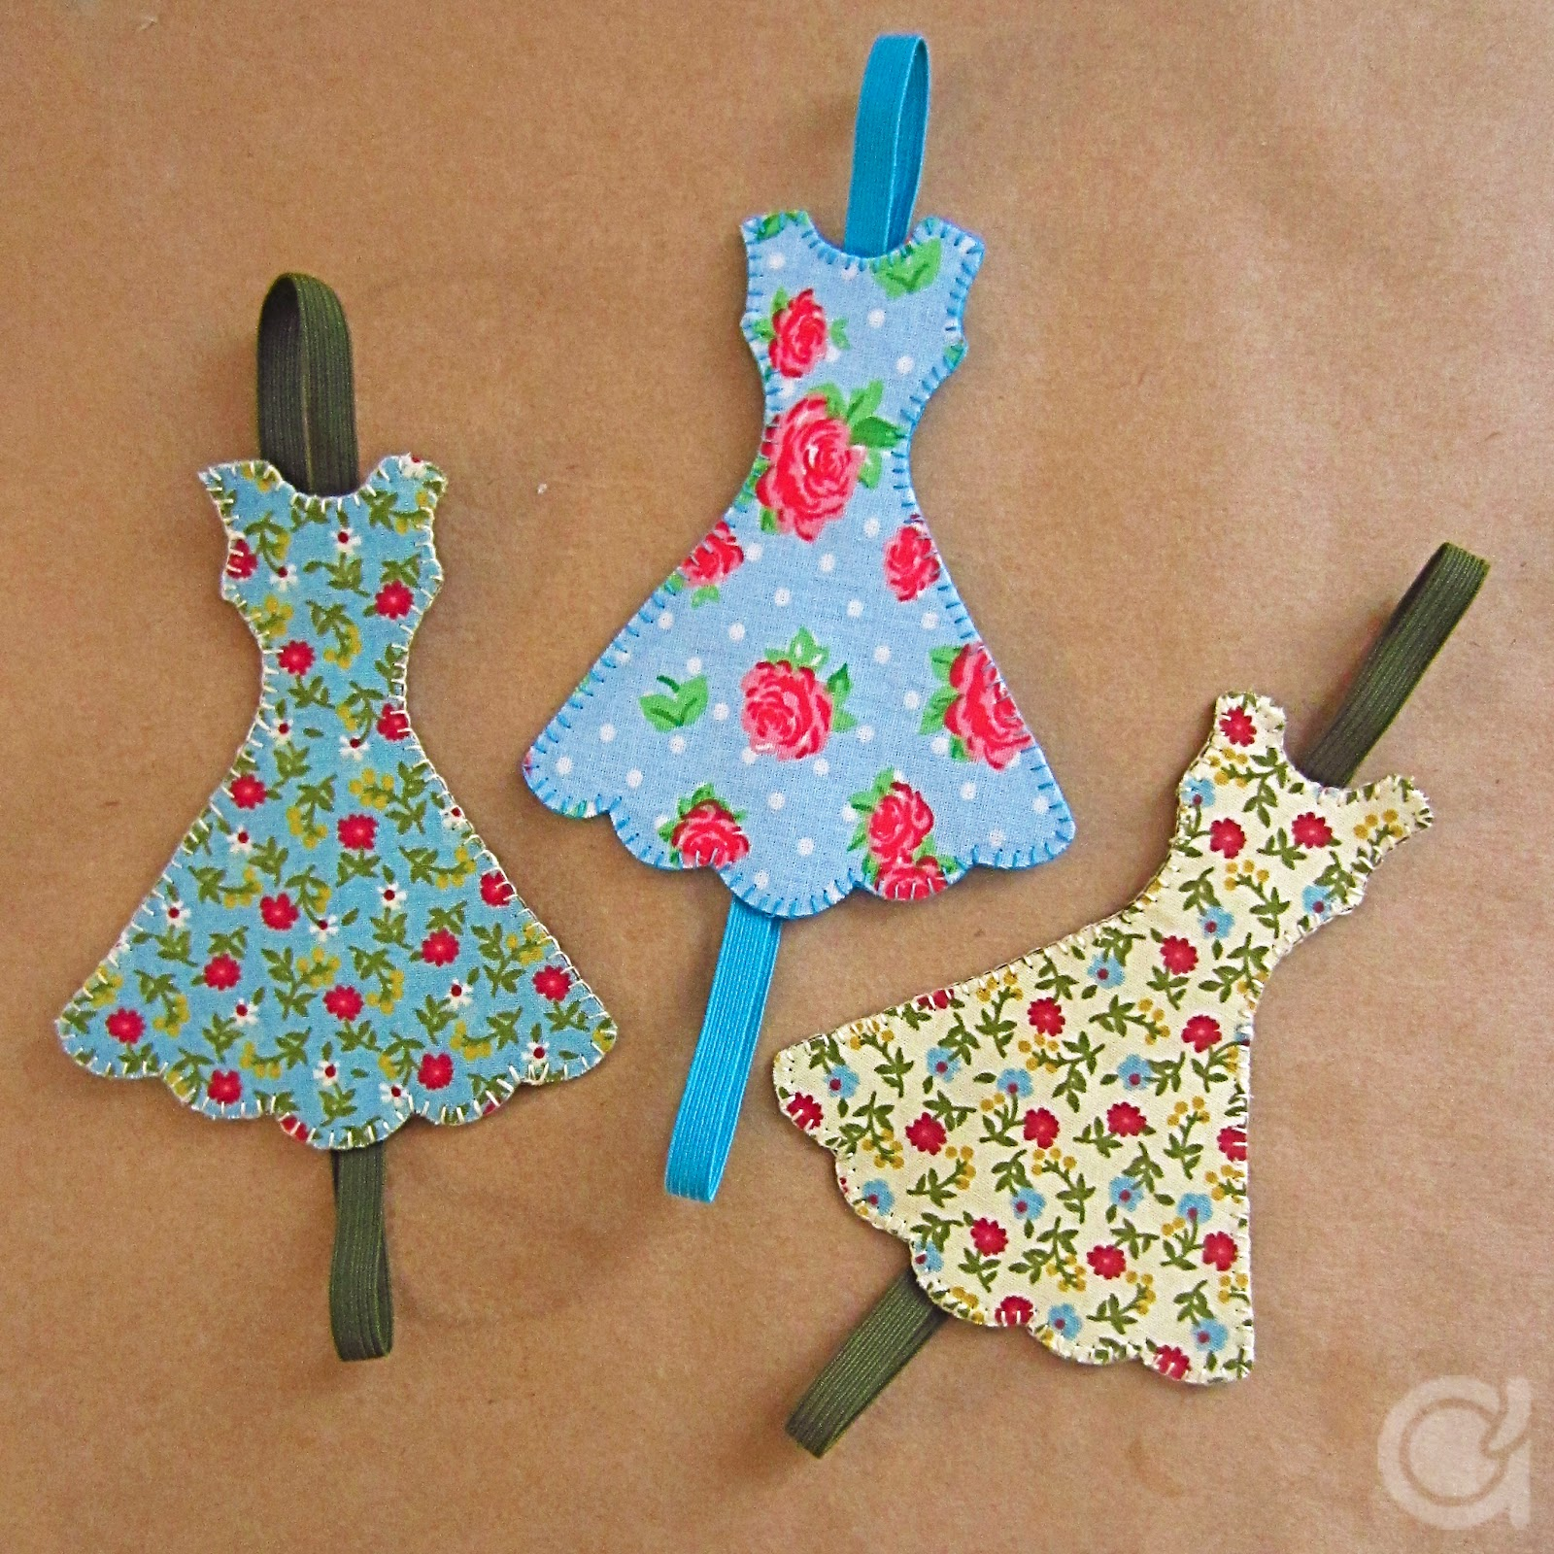

Slide 31
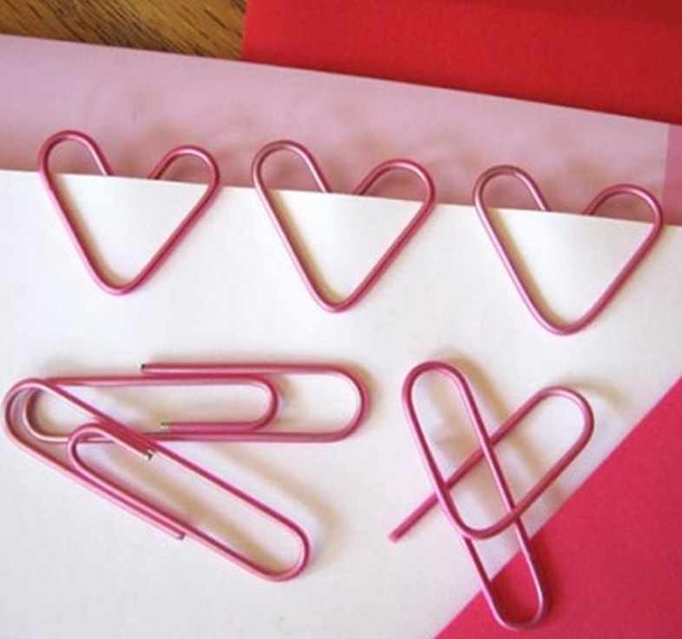

Slide 32
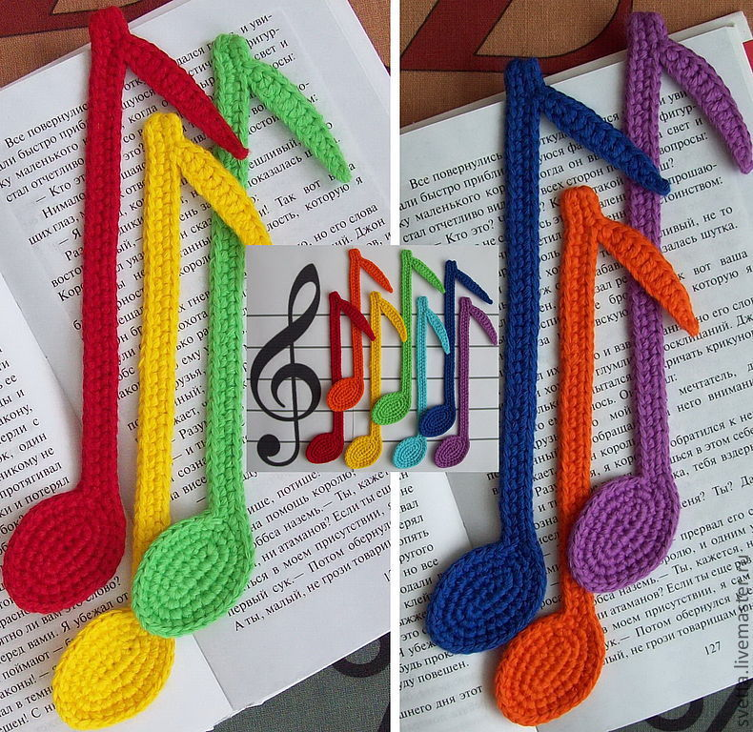

Slide 33


Slide 34

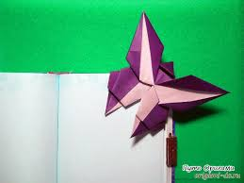

Slide 35


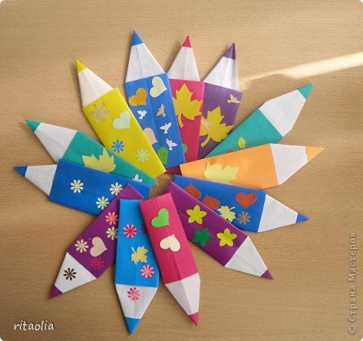

Slide 36


Slide 37



Slide 38


Slide 39




Slide 40
Спасибо за внимание!
Notes:
Спасибо за внимание!

Slide 41
Презентацию разработала Гаврасова Т.Н.
Библиотечный справочно-информационный центр МБОУ СОШ № 24 г. Кострома

